Slide 1
ЗАКАЗЧИК
АО “Апатит”
Разработка виртуального тренажёра для операторов-технологов АО “Апатит”
РУКОВОДИТЕЛЬ
доцент, к.т.н., Виноградова Людмила Николаевна
ИСПОЛНИТЕЛЬ
Буренко Илья Вадимович, 1ИСб-00-1оп-19

Slide 2
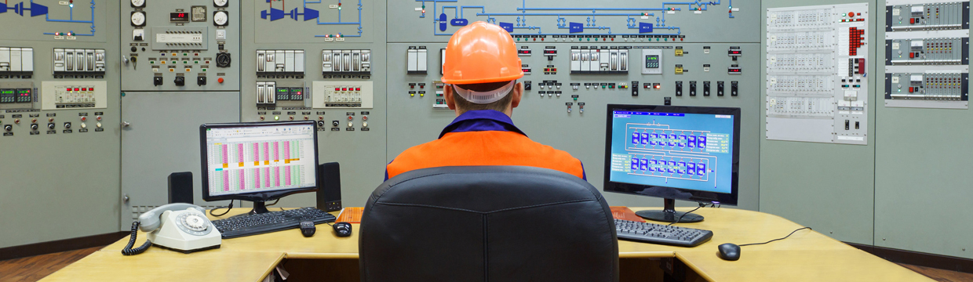
Проблема
В условиях производственной среды не получается отработать навыки безопасного, экономичного и слаженного управления в нестандартных и критических ситуациях на автоматизированной системе управления технологическими процессами.

Slide 3
Цели и задачи
Целью данной работы является разработка многопользовательского виртуального тренажёра для операторов-технологов, который позволит отрабатывать слаженные действия между несколькими операторами и поможет обучить навыками безопасного и экономического управления оборудованием, в том числе при критических ситуациях и в сложных переходных режимах.
Задачи:
– анализ существующих аналогов;
– выбор технологий и инструментальных средств;
– проектирование;
– разработка;
– тестирование ПО.

Slide 4
Сравнение аналогов
Наименование программного обеспечения | Описание | Недостатки
RTsim компьютерные тренажеры для нефтегазового сектора | Это комплексные информационно-интерактивные системы, созданные на базе модели вашего предприятия, позволяющие изменять скорость протекания процессов и включают в себя: техническое, математическое, программное и учебнометодическое обеспечение | К минусам же данной системы является отсутствие многопользовательского взаимодействия, тренажёр не использовался в химической сфере и не имеет реализованную виртуальную автоматизированную систему управления технологическим процессом (АСУ ТП), используемую на АО “Апатит”.
НПФ “КРУГ” Тренажёр операторов технологических установок | Тренажёр предназначен для подготовки оперативного и обслуживающего персонала предприятия к работе на реальном технологическом оборудовании, поддержания и оценивания его квалификации, отработки навыков безопасного и экономичного управления оборудованием в сложных переходных и аварийных режимах | Тренажёр опять же имеет недостаток, что не разрабатывался под химические установки и аппараты, поэтому и симулирования АСУ ТП под предприятия АО “Апатит” будет необходимо разрабатывать с нуля.
AVEVA Operator Training Simulator | Симуляторы обучения операторов (OTS) — это усовершенствованные компьютерные средства обучения, которые помогают операторам диспетчерской приобретать навыки, необходимые им для безопасной, эффективной и прибыльной эксплуатации предприятия. | Тренажёр имеет те же самые достоинства, что и программное обеспеченье (ПО) от НПФ “КРУГ”, но в отличие от русского аналога не является многопользовательским.

Slide 5




Описание используемых средств разработки
Подход к разработке: объектно-ориентированный
Методология проектирования: UML
Среды разработки: Unity, VisualStudio, Unity Mirror Networking
Язык программирования: C#, .NET
База данных: SQLite

Slide 6
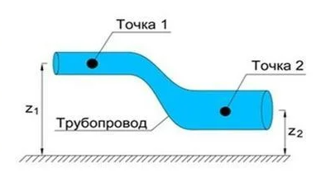

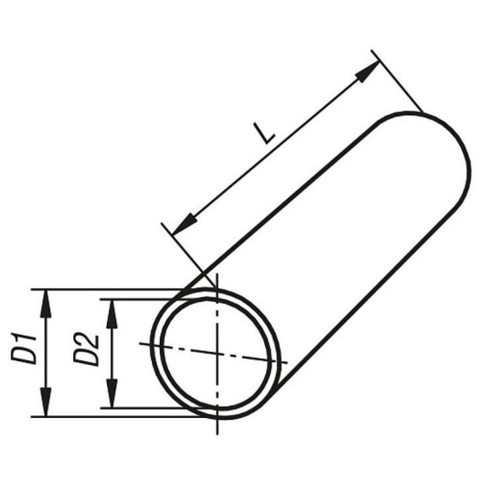
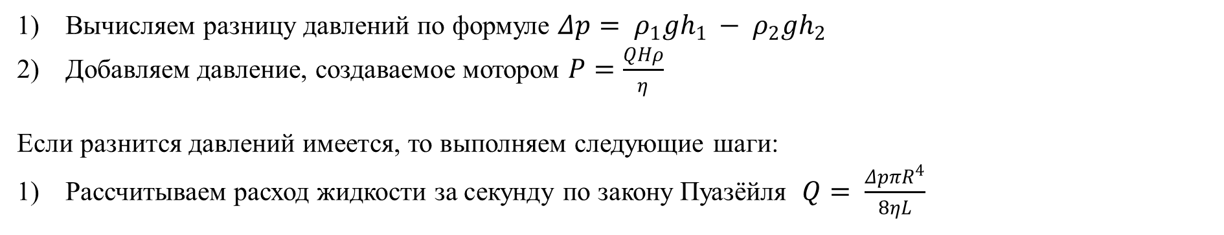
Описание алгоритма технологического процесса
Вычисляем разницу давлений по формуле $Δp= ρ_{1}gh_{1 }− ρ_{2}gh_{2}$
Добавляем давление, создаваемое мотором $P=\frac{QHρ}{η}$
Если разнится давлений имеется, то выполняем следующие шаги:
Рассчитываем расход жидкости за секунду по закону Пуазёйля $Q= \frac{ΔpπR^{4}}{8ηL}$

Slide 7
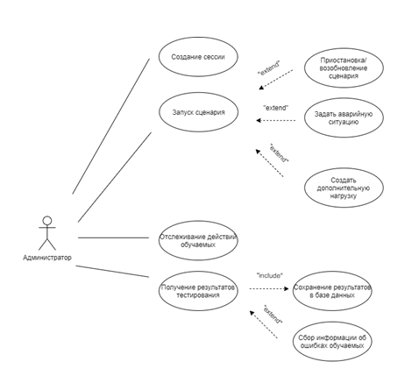
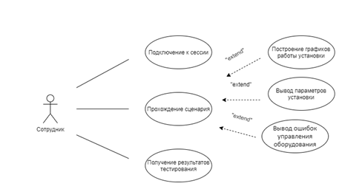
Диаграмма вариантов использования

Slide 8
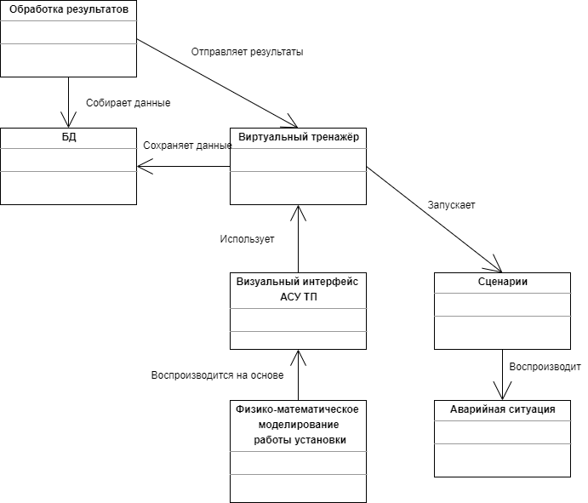
Описание предметной области

Slide 9
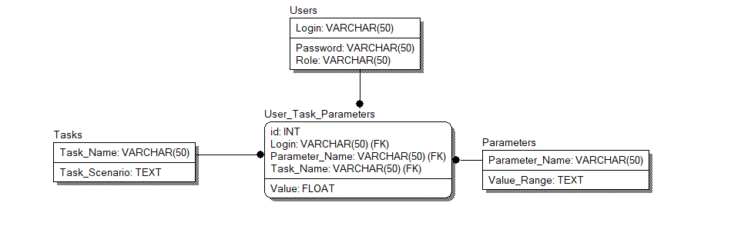
ER-диаграмма

Slide 10
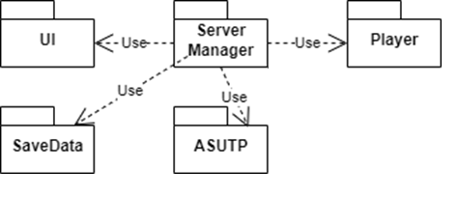
Диаграмма пакетов

Slide 11
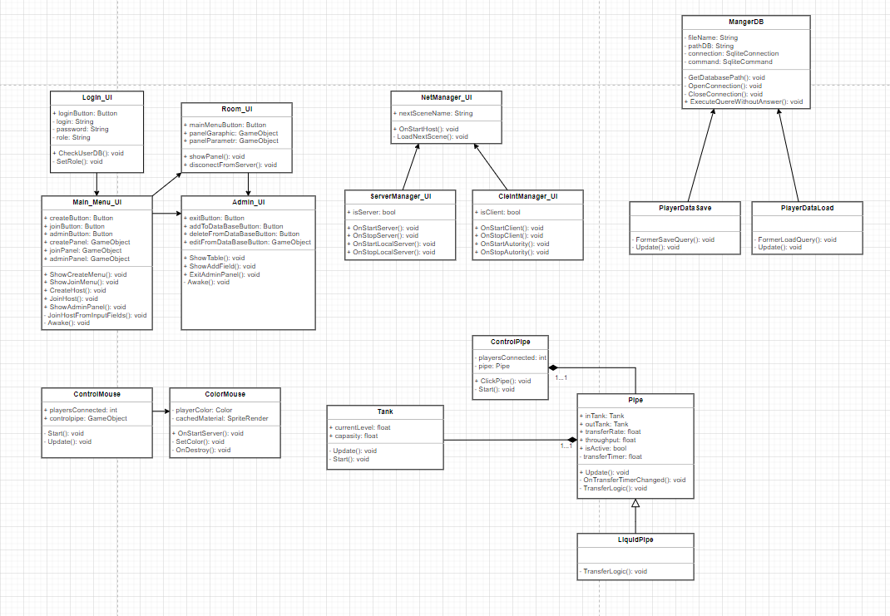
Детальные диаграммы классов

Slide 12
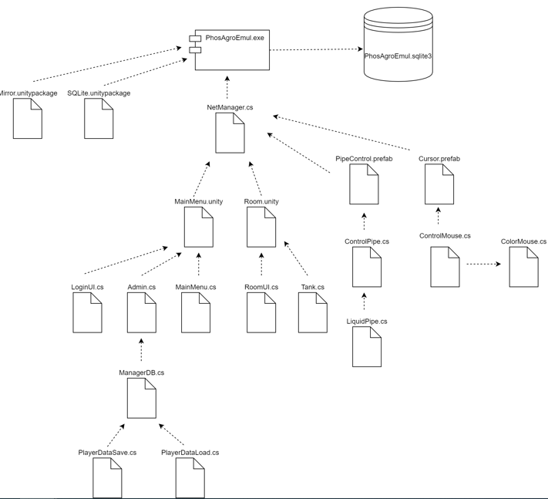
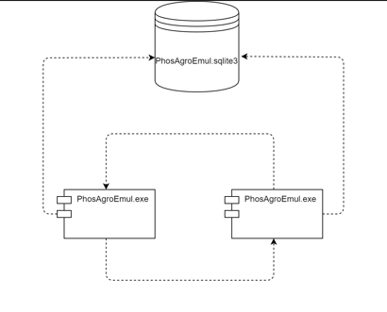
Диаграммы компонентов

Slide 13
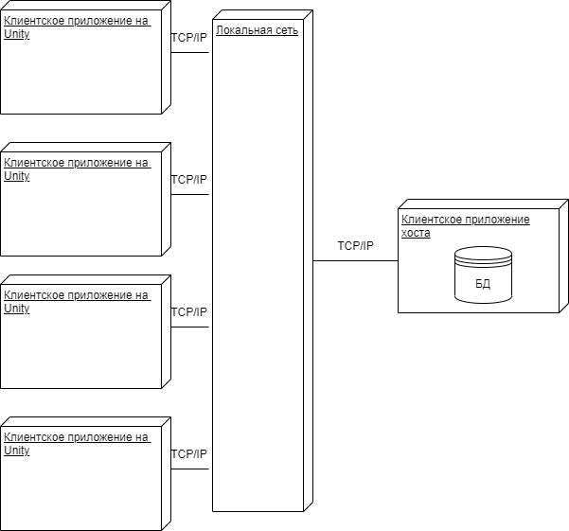
Диаграммы размещения

Slide 14
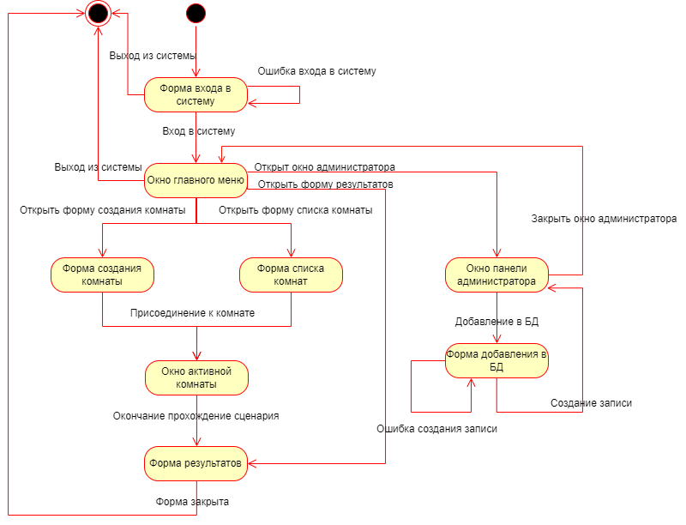
Граф диалога

Slide 15
Тестирование
Дата | Тестируемый модуль | Кто проводил тестирование | Способ тестирования | Результат теста
1 | 2 | 3 | 4 | 5
12.01.2023 | Admin_UI.cs | Буренко И.В. | Функциональное тестирование | Успех
12.01.2023 | Main_Menu_UI.cs | Буренко И.В. | Функциональное тестирование | Успех
13.04.2023 | LiquidPipe.cs | Буренко И.В. | Функциональное тестирование | Провал, не отображается, что клапан открыт или закрыт для других пользователей
13.04.2023 | LiquidPipe.cs | Буренко И.В. | Функциональное тестирование | Провал, исключительная ситуация с текстурой
13.04.2023 | LiquidPipe.cs | Буренко И.В. | Функциональное тестирование | Успех
13.04.2023 | LiquidPipe.cs | Буренко И.В. | Функциональное тестирование | Успех
13.04.2023 | Tank.cs | Буренко И.В. | Функциональное тестирование | Провал, уровень отображается зеркально
13.04.2023 | Tank.cs | Буренко И.В. | Функциональное тестирование | Успех
13.04.2023 | ControlMouse.cs | Буренко И.В. | Функциональное тестирование | Успех
13.04.2023 | ColorMouse.cs | Буренко И.В. | Функциональное тестирование | Провал, цвет не синхронизируется

Slide 16
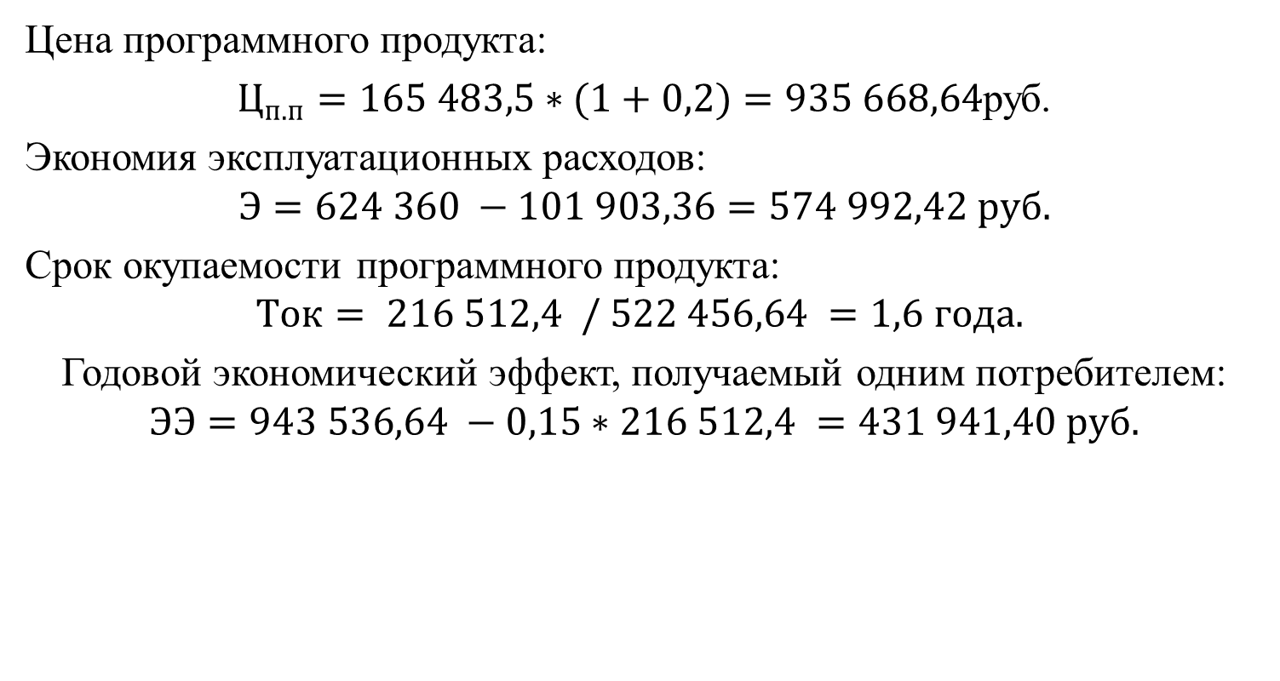
Экономическое обоснование
Цена программного продукта:
$Ц_{п.п}=165 483,5∗(1+0,2)=935 668,64$руб.
Экономия эксплуатационных расходов:
$$Э=624 360 −101 903,36=574 992,42 руб.$$
Срок окупаемости программного продукта:
$$Ток= 216 512,4 / 522 456,64 =1,6 года.$$
Годовой экономический эффект, получаемый одним потребителем:
$$ЭЭ=943 536,64 −0,15∗216 512,4 =431 941,40 руб.$$

Slide 17
Результаты
Результаты: было спроектировано, реализовано программное обеспечения многопользовательского виртуального тренажёра АСУ ТП для предприятия АО “Апатит” для цеха по хранению фосфорной и серной кислоты. Приложение представляет собой симулятор реальной установки, который позволяет нескольким пользователям отрабатывать навыки совместного управления и обучаться на виртуальном двойнике цеха.

